Slide 1
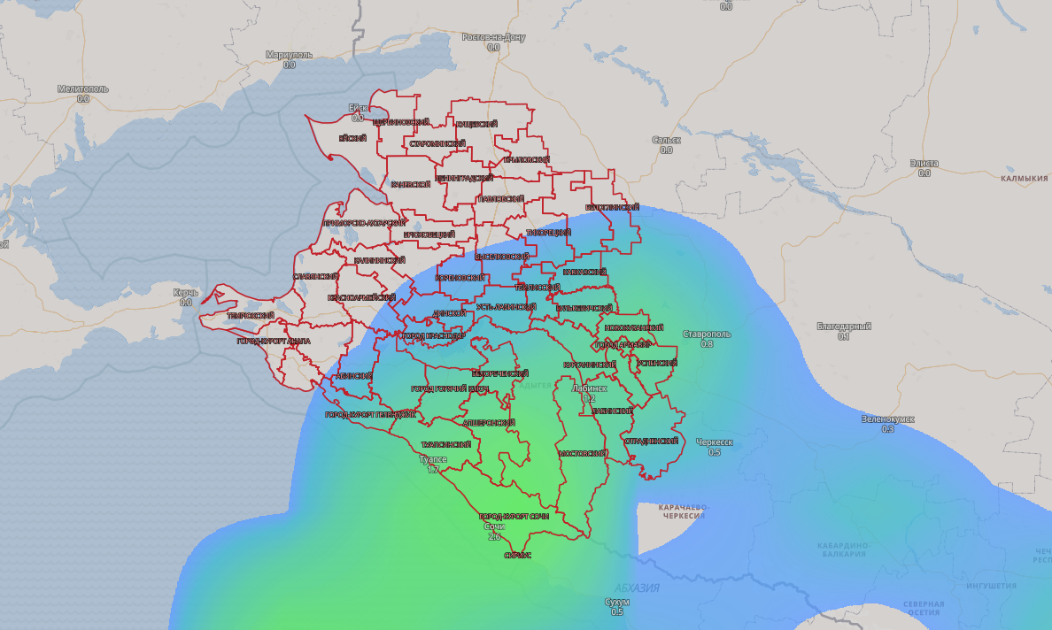
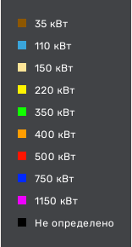
ИНФОРМАЦИОННЫЕ МАТЕРИАЛЫ ПО ОСАДКАМ НА ТЕРРИТОРИИ КРАСНОДАРСКОГО КРАЯ
(РИСК НАРУШЕНИЯ ЭЛЕКТРОСНАБЖЕНИЯ НА 20.06.2025)
Условные обозначения
осадки, мм
- линии электропередач
20
- количество осадков (УГМС), мм
Туапсинский р-н
15
- порывы ветра (УГМС), м/с
35496/125876
- прогноз нарушения ЛЭП (УГМС)
50%
726/360
- протяженность ЛЭП/ТП (шт.)
20
18
321/20
г. Сочи
19/330
- кол-во домов /населения
50362/497806
- износ электроэнергетических систем
15%
984/1336
60%
25
20
Город
- муниципальное образование
ГУ МЧС России по Краснодарскому краю
АРМ №6
16:00 19.06.2025
Исп. А.Ю. Годлевская
Тел. 3220-5507

Slide 2
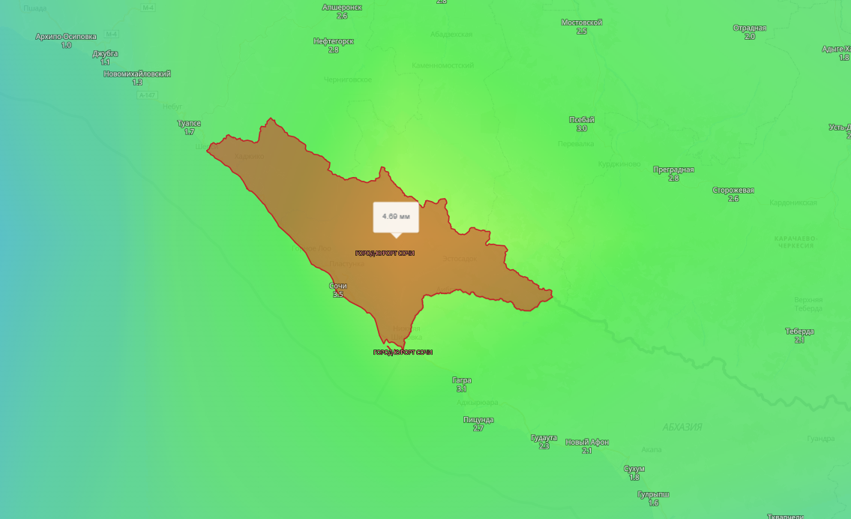
ИНФОРМАЦИОННЫЕ МАТЕРИАЛЫ ПО ОСАДКАМ НА ТЕРРИТОРИИ КРАСНОДАРСКОГО КРАЯ
(РИСК НАРУШЕНИЯ ЭЛЕКТРОСНАБЖЕНИЯ НА 20.06.2025)
г. Сочи
50362/497806
Условные обозначения
15%
984/1336
25
20
осадки, мм
- линии электропередач
20
- количество осадков (УГМС), мм
15
- порывы ветра (УГМС), м/с
- прогноз нарушения ЛЭП (УГМС)
321/20
- протяженность ЛЭП/ТП (шт.)
19/330
- кол-во домов /населения
- износ электроэнергетических систем
60%
Город
- муниципальное образование
ГУ МЧС России по Краснодарскому краю
АРМ №6
16:00 19.06.2025
Исп. А.Ю. Годлевская
Тел. 3220-5507

Slide 3
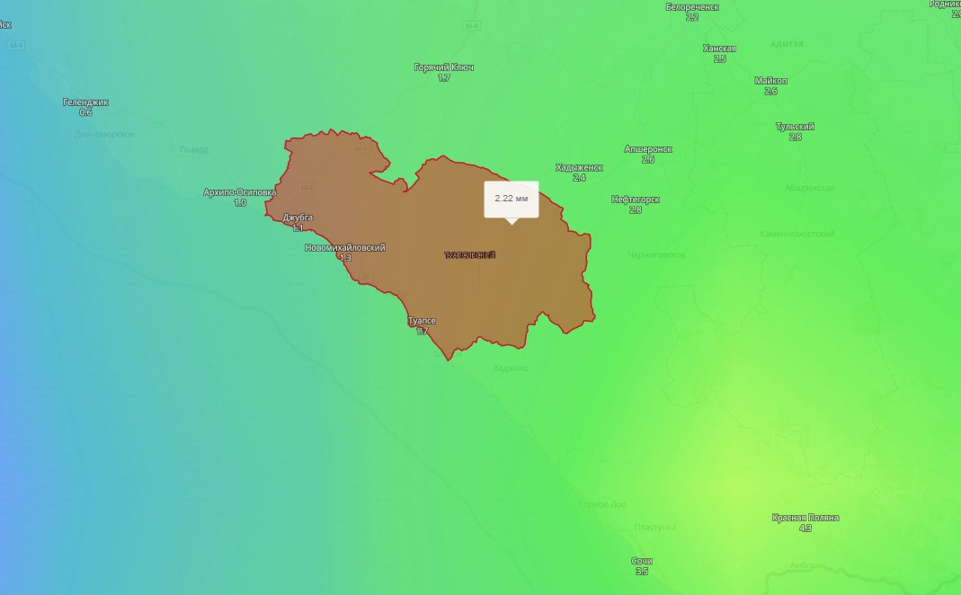
ИНФОРМАЦИОННЫЕ МАТЕРИАЛЫ ПО ОСАДКАМ НА ТЕРРИТОРИИ КРАСНОДАРСКОГО КРАЯ
(РИСК НАРУШЕНИЯ ЭЛЕКТРОСНАБЖЕНИЯ НА 20.06.2025)
Туапсинский р-н
35496/125876
50%
726/360
20
18
Условные обозначения
осадки, мм
- линии электропередач
20
- количество осадков (УГМС), мм
15
- порывы ветра (УГМС), м/с
- прогноз нарушения ЛЭП (УГМС)
321/20
- протяженность ЛЭП/ТП (шт.)
19/330
- кол-во домов /населения
- износ электроэнергетических систем
60%
Город
- муниципальное образование
ГУ МЧС России по Краснодарскому краю
АРМ №6
16:00 19.06.2025
Исп. А.Ю. Годлевская
Тел. 3220-5507

